Slide 1
ما هو تعريف
الأطفال صفر جرعة؟
1

Slide 2
تعريفات
أطفال بدون جرعة
  الأطفال الذين لم يتلقوا أي لقاح روتيني
  مؤشر للرصد على المستوى العالمي / الوطني: عدم وجود DTP1
مجتمعات الجرعة الصفرية
  ج المجتمعات مع نسبة عالية من الأطفال غير الملقحين الذين يتشاركون نفس الخصائص الاجتماعية والاقتصادية أو الجغرافية
  على غرار المجتمعات المفقودة أو المجتمعات المهمشة أو السكان المهملين

Slide 3
13 % من الأطفال الجرعة الصفرية ( الغير مطعمين ) هم في اقليمنا شرق البحر الأبيض المتوسط
9% من هولاء هم في اليمن
أي انهم يشكلون .21% من أطفال العالم الغير مطعمين

Slide 4
جرعة صفرية للأطفال في EMR ، 2021
~ 2.1 مليون طفل لم يتلقوا أي لقاح يحتوي على DTP في عام 2021 في EMR
الأطفال بدون جرعة: DTP1 الأطفال غير المحصنين

Slide 5
جرعة الأطفال من الحصبة الصفرية في EMR ، 2021
لم يتلق 3،357،096 طفلاً أي لقاح يحتوي على لقاح الحصبة في عام 2021 في EMR

Slide 6
تغطية DTP1 في بلدان Gavi المختارة مقارنة ببلدان منطقة شرق المتوسط ​​2010-2021 وفقًا لـ WUNEIC

Slide 7
مقارنة بين التغطية و التقديرات الصحة العالمية و اليونيسف في اليمن
ولكن و لسنوات عدة لم تتجاوز التغطية باليمن عن النسبة المطلوبة لمنع حدوث الأوبئة برغم من تزايد عدد التدخلات الهادفة الى رفع التغطية .

Slide 8
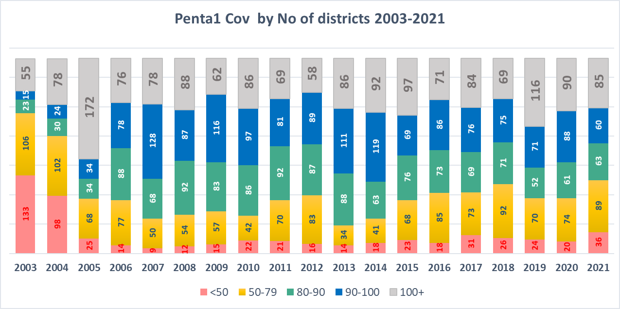
Notes:
واضح جدا انه يوجد مشكلة في تحديد المستهدف لعدد متفاوت من المديريات.
المشكلة الأخرى ان هذه المديريات ليس دائما نفسها !! ، وهناك مديريات هي دائما نفسها و تحقق نسب تغطية جرعة خماسي الأولى اعلى من المستهدف و بالتالي فان هذا يعني ان الجرعة الصفرية سيكون عدد سالب و عند تجميع هذا العدد الى مستويات اعلى فان هذا العدد سيلغي عدد جرعة صفرية لمديريات أخرى ، و علينا ان نتسال هل بالضرورة ان هذا العدد السالب هو يتناسب مع مديريات التي هي اقل من 50% ام مديريات أخرى ، هل العدد الجرعة الصفرية في المديريات الأخرى هو حقيقي ، لهذا من الضرورة ان يتم العمل التصحيح لاعداد المستهدف و خصوصا مع ظهور عوامل أخرى مثل التمدن و التوسع السكاني لعدد من المديريات ( المدن الكبيرة او غيرها ) ، هل يوجد تدتخل للسكان في المناطق الحدودية ، أيضا هل يتم بالاخذ لعوامل خارجية مثل حركة النزوح وخصوصا في الأعوام الأخيرة ، المشكلة هنا هو ان مستهدف المديريات مطلوب للمانحين و الجهات الرسمية أيضا ، هل سيتقبل الجهات المانحة تغير دائم لاعداد المستهدف ، وهل يجب فعلا ان يقوم فريق المعلومات بتغيير المستهدف ، ومن جهة أخرى الجهة الرسمية مثلا محافظات و مديريات هي تتخوف انها قد تظطر مرة أخرى و أخرى الى إعادة تقدير مستهدفها ، هل سينظر الى اتخاذ قرار شجاع مثل هذا على انه نوع من الخطوات الفاعلة و المحمودة و المطلوبة التي ستسهم بشكل كبير ، من يجب ان يقوم باقتراح تعديل المستهدف و بموجب ماذا ، كيف سينظر القيادات العليا الرسمية الى اجراء كهذا ، كيف سيقيم المانحون خطوات من هذا النوع ، هل سيفهم على انه تكريس للشفافية و التوجيه الأمثل للتدخلات ، ماهو الضامن أيضا ان تعديل المستهدف لن يخضع لقرارات ضغوطات سياسية ، ليس اللوم ملقي على عاتق السلطات الحكومية و الرسمية ، انما الجميع بما فيهم المانحون مطلوب منهم ان يشجعوا القيام باجراءات تصحيح المقام و فق أسس علمية و مبنية على الأدلة ،، مثلا استخدام بيانات منظمة الأمم المتحدة نفسها ، وأيضا يجب ان يستشار في ذلك السلطات المحلية مديريات ومحافظات تقديم وجهات نظر لبيانات تجمع من الميدان
،

Slide 9


A Historical Coverage
19

Slide 10
STATUS OF EPI CENTERS, 2018-2021
Increasing of HF EPI providing Services
17

Slide 11
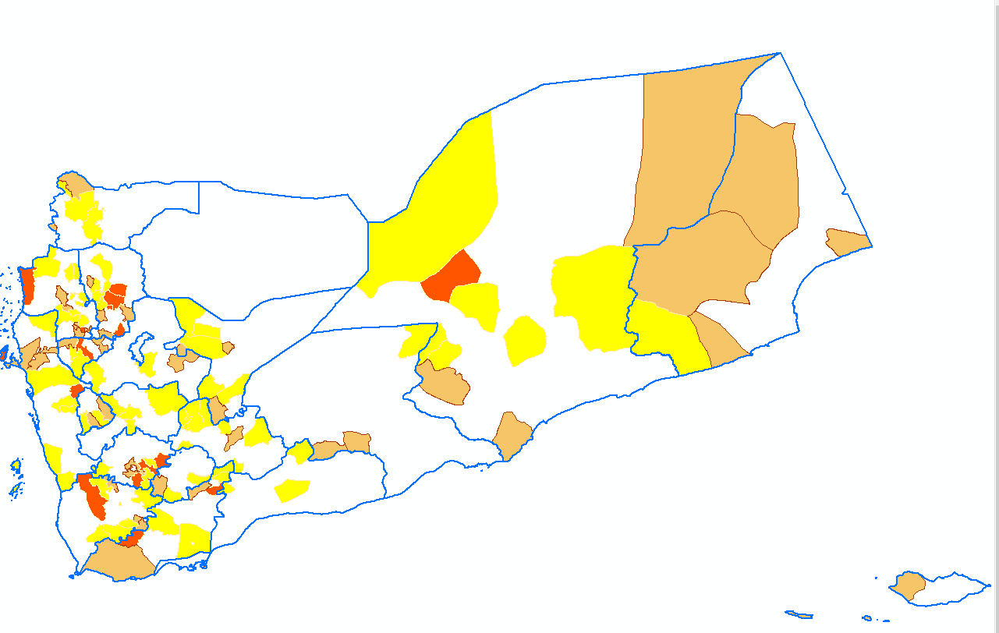


Slide 12
Comparison of Coverage Results of Penta3 2018-2021
27

Slide 13



IRMMA (التحديد ، والوصول ، والقياس ، والمراقبة ، والتأييد):
استخدام استراتيجية الجرعة الصفرية لتعزيز الرعاية الصحية الأولية عبر مسار الحياة
استخدم الأدلة لإثبات الاهتمام السياسي من اجل توفير الموارد
يدافع عن
من ، أين ، لماذا ، كم عدد الأطفال دون جرعة
تعريف
استمع وافهم
استراتيجيات المصمم
الوصول
استراتيجيات مصممة ومستدامة تعالج حواجز جانب العرض والطلب وتكون بمثابة منصة للرعاية الصحية الأولية المتكاملة على مدى الحياة
المجتمعات الخالية من الجرعة والمفقودة
ابحث و صِف
التكامل والاستدامة
شاشة في الوقت الحالى
يقيس النتائج
تعلم كيف تتحسن
المراقبة والقياس

Slide 14
في 120 مديرية لوحظ انخفاض للجرعة الصفرية 2018- 2019
ولكن أيضا يلاحظ ارتفاع مطعمين فوق العام
وهذا ما يقوي الاعتقاد بان حركة نزوح موجودة
يلاحظ أيضا ارتفاع الجرعة الصفرية
مشكلة دقة بيانات
اما بيانات التطعيم
بيانات المستهدف و النزوح

Slide 15
الجرعة الصفرية دون العام خماسي

Slide 16
(19,989) جرعة صفرية بالسالب نتيجة نزوح او عدم دقة مستهدف
وهذا غير صحيح نضيف العدد 48,077
GOV | Zero dose
Abyen | 5,023
Aden | 1,922
Al_Dhale'a | 5,431
Al_Hodydah | 517
AL_Mahrah | 1,301
Lahj | 5,561
Ma'areb
Moklla | 1,109
Say'on | 4,232
Shabwah | 7,518
Socatra | 671
Taiz | 14,792

Slide 17
الجرعة الصفرية دون العام خماسي
الجرعة الأولى فوق العام خماسي
قد يتطلب ان يتم مقارنة الجرعة الصفرية ان تقارن مع عدد المطعمين فوق العام للعام السابق يتضح الخطاء في المستهدف وتاكيد ذلك

Slide 18
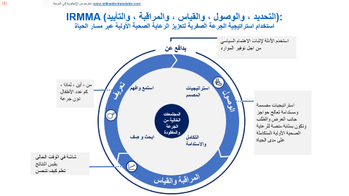
دراسة و طلب معلومات على مستوى ادنى و مستوى ادنى حتى تشكيل صورة لتركز الأطفال الجرعة الصفرية
الاجماليات العامة تخدع و لا تظهر اين الجرعة الصفرية و خصوصا عند ظهور اعداد سالبة
المستوى الأدنى هو المطلوب من اجل تحديد اين الجرعة الصفرية اين ومتى حدث و لماذا
على كل مستوى اداري التدقيق في المستوى الأدنى منه ( البحث عن تفاصيل)
سيتطلب الامر ان نحصل على بيانات خارجية مثل التغذية صحة الطفل الصحة لانجابية
رعاية الحوامل ( و الولادات المسجلة )
سيتطلب الامر أيضا لا حقا ان يتم مراجعة حركة السكانية نزوح ...

Slide 19

مترجم من الإنجليزية إلى العربية - www.onlinedoctranslator.com
IRMMA (التحديد ، والوصول ، والقياس ، والمراقبة ، والتأييد):
استخدام استراتيجية الجرعة الصفرية لتعزيز الرعاية الصحية الأولية عبر مسار الحياة
استخدم الأدلة لإثبات الاهتمام السياسي من اجل توفير الموارد
يدافع عن
من ، أين ، لماذا ، كم عدد الأطفال دون جرعة
تعريف
استمع وافهم
استراتيجيات المصمم
الوصول
استراتيجيات مصممة ومستدامة تعالج حواجز جانب العرض والطلب وتكون بمثابة منصة للرعاية الصحية الأولية المتكاملة على مدى الحياة
المجتمعات الخالية من الجرعة والمفقودة
ابحث و صِف
التكامل والاستدامة
شاشة في الوقت الحالى
يقيس النتائج
تعلم كيف تتحسن
المراقبة والقياس

Slide 20
IRMMA (التحديد ): اين و إيجاد الأدلة)

Slide 21
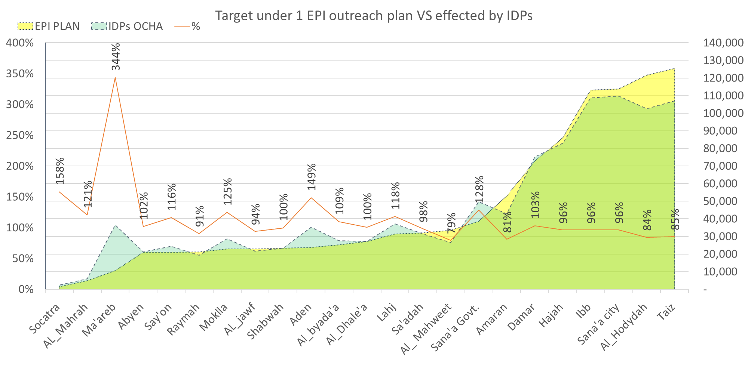
مثال من بيانات 2019

Slide 25
IRMMA (التحديد ): كيف او لماذا)

Slide 26
بيانات المستهدف
اكتمال التقارير الشهرية على مستوى المرفق و النشاط يحوي جرعة1 خماسي

Slide 27
بيانات المستهدف

Slide 28
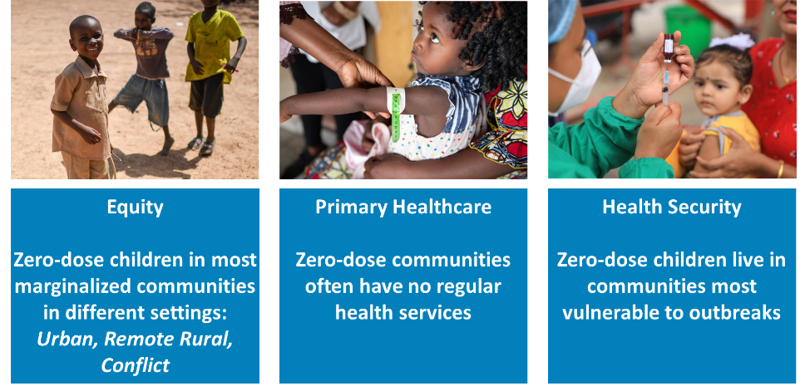
لماذا التركيز على الأطفال دون جرعة واحدة والمجتمعات المنسية او محرومة؟
المساوة
في الاغلب يكون الأطفال الغير مطعمين في المناطق المحرومة اما بسبب البعد او مهمشين داخل المدن او اضطهاد يحرمهم من المطالبة بخدمات

Slide 29
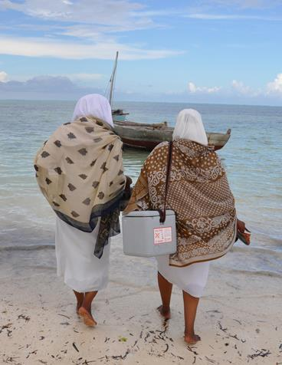
المناطق النائية
التحديات الرئيسية
التكلفة المرتفعة للوصول إلى الناس في هذه المناطق
قيود او عائق في توظيف عمال صحيين من هذه المجتمعات او مصاعب لان يستمر العاملون في تقديم الخدمة بمناطقهم بسبب كلفة المعيشة او صعوبة الانداماج و التكيف مع المنطقة.
تعد المسافات الطويلة تحديًا إضافيًا لسلسلة التبريد وكلفة لأنظمة الإمداد الممتدة بالفعل.
يتمتع الناس بسلطة اجتماعية وسياسية محدودة ، مما يحد من الوصول إلى المؤسسات والخدمات الصحية
البيانات عن السكان غير كاملة أو غير مستغلة / ليس معلوما لدى الحكومة ان هناك تجمعات نشأت
المرجع: تحصين المجموعة المرجعية للإنصاف:https://sites.google.com/view/erg4immunisation/
Notes:
- من أرج
نقاط الحديث:
وطنيغالبًا ما تخفي المتوسطات تباينات جغرافية كبيرة في تغطية التمنيع.
في حين أن الفروق المطلقة بين المناطق الحضرية والريفية قد تحسنت على مدى العقد الماضي ، لا تزال التغطية الريفية متخلفة في جميع البلدان تقريبًا.
تواجه المناطق الريفية النائية حواجز جغرافية عالية ، مما قد يعقد توصيل الإمدادات أو الوصول إلى مراكز صحية جيدة.
على سبيل المثال ، يصعب الوصول إليها، تؤدي المناطق الأقل كثافة سكانية إلى ارتفاع التكاليف ؛ يمكن أن تكون التكلفة الحدية لتطعيم الطفل في المناطق الريفية أعلى بنسبة تصل إلى 61٪ لكل جرعة.

Slide 30
المناطق النائية
امثلة في وضع اليمن
المناطق الصحراوية البعيدة ، او الجبلية وعرة تتطلب تجهيزات خاصة اعلى مما يتوفر في الميزانيات
مناطق الصراعات و تدني الامن صعبة على مكوث العامل الصحي في منطقة التكليف ، ثقافة ما ينظر فيها الى الكادر الصحي بقلة تقدير او .
سكان جزيرة سقطرة و توقف الطيران او الرحلات البحرية لبعض الأشهر
ينظر الى مناطق مخيمات النزوح كواقع مؤقت لن يطول و بالتالي لا تشمل خطط الحكومة او المجالس المحلية توفير خدمات / او لا يتم التأكد دوريا من متطلباته
البيانات عن السكان غير كاملة أو غير مستغلة / ليس معلوما لدى الحكومة ان هناك تجمعات نشأت
Notes:
- من أرج
نقاط الحديث:
وطنيغالبًا ما تخفي المتوسطات تباينات جغرافية كبيرة في تغطية التمنيع.
في حين أن الفروق المطلقة بين المناطق الحضرية والريفية قد تحسنت على مدى العقد الماضي ، لا تزال التغطية الريفية متخلفة في جميع البلدان تقريبًا.
تواجه المناطق الريفية النائية حواجز جغرافية عالية ، مما قد يعقد توصيل الإمدادات أو الوصول إلى مراكز صحية جيدة.
على سبيل المثال ، يصعب الوصول إليها، تؤدي المناطق الأقل كثافة سكانية إلى ارتفاع التكاليف ؛ يمكن أن تكون التكلفة الحدية لتطعيم الطفل في المناطق الريفية أعلى بنسبة تصل إلى 61٪ لكل جرعة.

Slide 31
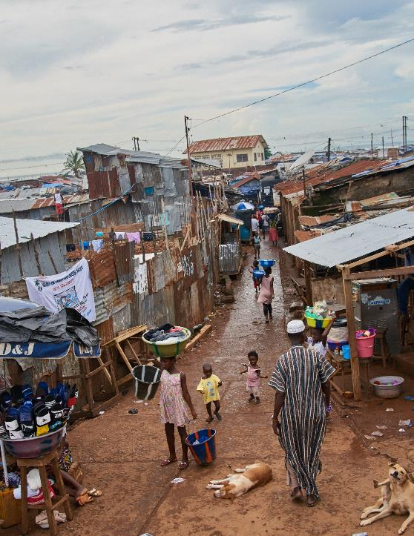
حضري
التحديات الرئيسية
عدم وجود بيانات دقيقة ومصنفة لتوسع المدن في السنوات الأخيرة ، نشؤ احياء جديدة في المدن لم يواكبه توسع في عدد المرافق
التفرقة الاجتماعية والتمييز الطبقي
يخشى سكان المستوطنات غير القانونية مواجهة السلطات العامة ) بناء غير مرخص و سكان العشوائيات) حيثه انه أساسا تعارض الدولة هذا التجمع و لا تشجع تزايد و توسع هذه الاستحداثات
تصميم خدمات التحصين يجعل الوصول إليها غير ممكن / مثلا انحصار الخدمات الصحية على المرافق الحكومية ، او اشتراطات إضافية للمرافق الخاصة تطلب مهارات ومواصفات غير متوفرة في الكادر المتوفر او البنية التحتية .
او حصر جلسات التطعيم على واقات محددة فترة صباحية فقط ، او أيام محددة ، لا يوجد خيارت أامام الأهالي ( كل المرافق تقدم جلسة الحصبة و السل كل يوم احد فقط ) ( لا يتم توفير كميات الامداد بحسب الجلسات و انما فقط حسب المستهدف
يحد انعدام الأمن من وصول المجتمعات
تعدد أصحاب المصلحة وعدم وجود شراكات فعالة
المرجع: تحصين المجموعة المرجعية للإنصاف:https://sites.google.com/view/erg4immunisation/
Notes:
- من أرج
نقاط الحديث:
بحلول عام 2050 ، من المتوقع أن 68٪ من سكان العالم سيفعلون ذلك تعيش في منطقة حضرية
الذي - التيسيضيف ما يقرب من 2.5 مليار شخص ، مع تركيز 90 ٪ في آسيا وأفريقيا
بينما هناكغالبًا ما يُنظر إلى مستويات أعلى للمعيشة وإمكانية أكبر للحصول على الخدمات الصحية في المناطق الحضرية ، وتزيد المناطق عالية الكثافة من مخاطر انتشار الأمراض والتوزيع غير المتكافئ للثروة
من المهم بشكل متزايد أن نفهم كيفية تقديم خدمات عادلة للسكان الذين يتزايد عددهم وتنوعهم وديناميكياتهم
على عكس المناطق الريفية وبعيدالمناطق أو الصراعمناطق، قليلا من الالتحدي الرئيسي ينبع منمجتمعيطلبوالوصول
غير محصنعادة ما يكون السكان من المجموعات المهمشة التي لها روابط أقل بالمؤسسات التقليدية وتكون محرومة مالياً واجتماعياً وغيرها من الفئات المحرومة
عندما تواجه المجتمعات انعدام الأمن أو تخشى عواقب السلطاتعند الوصول إلى الخدمات، فمن غير المرجح أن يبحثوا عنهانمطصحةالفحوصات
ضمنتحديات مع العرض وتغطية البيانات ، vأكينايجب أن تدرك جهود الإنصاف عدم التجانس والمعايير الواسعة النطاق عبر سكان المناطق الحضرية ، وأن تتصدى للحواجز الاجتماعية والثقافية بدلاً من الحواجز المادية التي تحول دون الوصول إلى الخدمات الصحية باعتبارها تحديًا رئيسيًا للتمنيع.

Slide 32
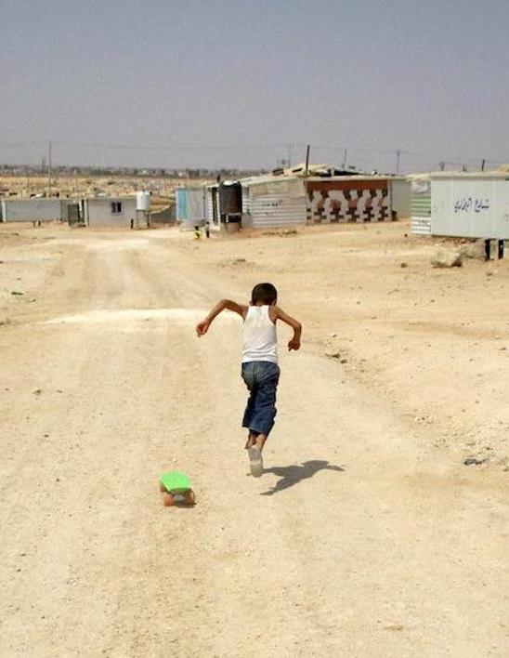
متأثر بالنزاع
التحديات الرئيسية
الأضرار التي لحقت في البنية التحتية/ او سلسة التبريد
فقدان وهجرة العاملين المهرة في مجال الرعاية الصحية
قلة الوصول إلى المناطق بسبب انعدام الأمن
نزوح السكان على نطاق واسع وخلق مجموعات من اللاجئين
صعوبة في تتبع وإيجاد السكان
المرجع: تحصين المجموعة المرجعية للإنصاف:https://sites.google.com/view/erg4immunisation/
Notes:
- من أرج
نقاط الحديث:
لتحقيق تغطية التحصين العالمية ، يجب تطعيم أكثر من 10 ملايين طفل إضافي ؛ ثلثيهؤلاء الأطفاليقيمون في أماكن النزاع حيث تنخفض معدلات التطعيم عادةً
العنف والقوة الجسدية يخلقان اضطراباتإلى البنية التحتية وسلاسل التوريد من أجل التوصيل الآمن للقاحات
تتفاقم هذه التحديات بسبب تشتت السكان وفقدان العاملين في مجال الرعاية الصحية للقيام بالرعاية الصحية الروتينية
نظرًا لأن النزاعات أصبحت أكثر شيوعًا وأطول أمداً وأكثر اضطرابًا ، يجب على أصحاب المصلحة التفكير في كيفية الحفاظ على معدلات التطعيم في فترات العنف والوصول إلى السكان النازحين والمتنقلين وغير الآمنين

Slide 33
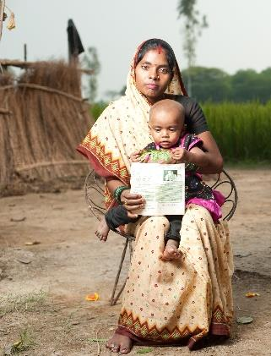
التنوع الاجتماعي
مجتمعات الجرعة الصفرية
الأمهات ، عادة مقدمات الرعاية الأساسيات ، مقيَّدات بما يلي:
مكانة أقل في المجتمعات وقدرة محدودة على العمل
الحواجز المادية والزمنية للوصول إلى خدمات التطعيم
نقص محو الأمية الصحية
تدهور جودة الخدمات الصحية الأخرى مثل IMCI ، , , التغذية ، الصحة الإنجابية مما قد يمنعهم من السعي للحصول على الخدمات الصحية .
انعدام الملائمة : في الوضع اليمني يحبذن الأمهات اخذ مشورات الصحة الإنجابية المعتادة الدوريةمن كادر نسائي
نقص الكادر النسائي
70٪ من العاملين الصحيين هن من الاناث ولكن 25٪ من الإدارة العليا ، هم من الذكور
سلطة اتخاذ القرار محدودة مثال اكثر شيوعا في اليمن
دائما يحضر مدير المرفق وهو من الذكور بينما لا يقوم هو عادة بالتطعيم
المرجع: تحصين المجموعة المرجعية للإنصاف:https://sites.google.com/view/erg4immunisation/
Notes:
- من أرج
نقاط الحديث:
إن فهم كيفية تأثير نوع الجنس ، لا سيما بالنسبة لمقدمي الرعاية ، على الأطفال والمراهقين من خلال التحصين أمر أساسي في معالجة أوجه عدم المساواة القائمة
تتقاطع أوجه عدم المساواة بين الجنسين عبر الفجوة بين الريف والحضر ، وغالبًا ما تظهر في صفوف السكان المهمشين جغرافيًا
تواجه الأمهات ، اللاتي يلعبن دور مقدمي الرعاية الأساسيين ، حواجز اجتماعية واقتصادية وديموغرافية وثقافية كبيرة تزيد من تعقيد التحديات المرتبطة بالسياق
من الضروري الاعتراف بالمساواة بين الجنسين كمسار رئيسي لتعزيز النظم الصحية ، من خلال الجهود على مستوى المجتمع وكذلك في كل مستوى من مستويات النظام الصحي

Slide 34
لماذا التركيز على الأطفال دون جرعة واحدة والمجتمعات المفقودة؟
انعدام خدمات الرعاية
في الاغلب يكون الأطفال الغير مطعمين في المناطق المحرومة من خدمات مختلف خدمات الرعاية الصحية

Slide 35
لماذا التركيز على الأطفال دون جرعة واحدة والمجتمعات المفقودة؟
مناطق الخطورة
هم أولئك الأطفال الأكثر عرضة لتفشي الأوبئة ، و بمناطق يتكرر بها الأوبئة

